Slide 1
CONTRATUALIZAÇÃO FATOR DE QUALIDADE
MARCELO GERVILLA GREGORIO
SOCIEDADE BRASILEIRA DE PNEUMOLOGIA E TISIOLOGIA
DIRETORIA DE DEFESA PROFISSIONAL
GESTÃO 2017 – 2018

Slide 2
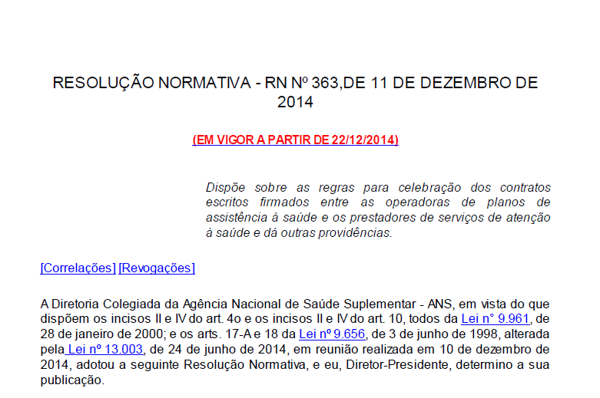

Slide 3
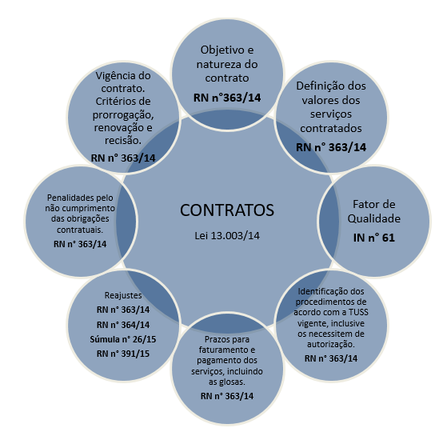
FONTE : SINDHOSP

Slide 4
RESOLUCOES RELACIONADAS:
Resolução normativa 363: Dispõe sobre as regras para celebração dos contratos escritos firmados entre as operadoras de planos de assistência à saúde e os prestadores de serviços de atenção à saúde e dá outras providências.
Resolução normativa 364: Dispõe sobre a definição de índice de reajuste pela Agência Nacional de Saúde Suplementar - ANS - a ser aplicado pelas operadoras de planos de assistência à saúde aos seus prestadores de serviços de atenção à saúde em situações específicas.
Resolução normativa 365: Dispõe sobre a substituição de prestadores de serviços de atenção à saúde não hospitalares.
Resolução normativa 391: Altera a RN nº 364, de 11 de dezembro de 2014, que dispõe sobre a definiçãode índice de reajuste pela Agência Nacional de Saúde Suplementar (ANS) a ser aplicado pelas operadoras de planos de assistência à saúde aos seus prestadores de serviços de atenção à saúde em situações específicas.
Súmula 26: A Diretoria Colegiada da ANS, em vista do que dispõem o artigo 3º e o inciso II, do artigo 4º, cumulados com o inciso II do artigo 10, todos da Lei nº 9.961, de 28 de janeiro de 2000; em conformidade com o disposto no inciso III do artigo 6º e no inciso III do artigo 86, ambos da RN n° 197, de 16 de julho de 2009.

Slide 5
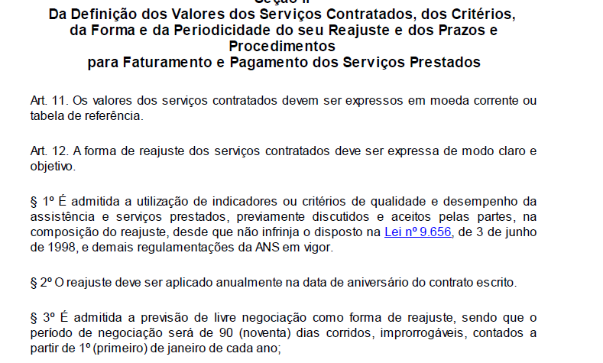

Slide 7
Problema: Alguns prestadores recebem propostas de reajuste de 20% do IPCA e não percebem que isto significa por exemplo 20% de reajuste sobre um índice anual médio de 9% significa 1,8%

Slide 9
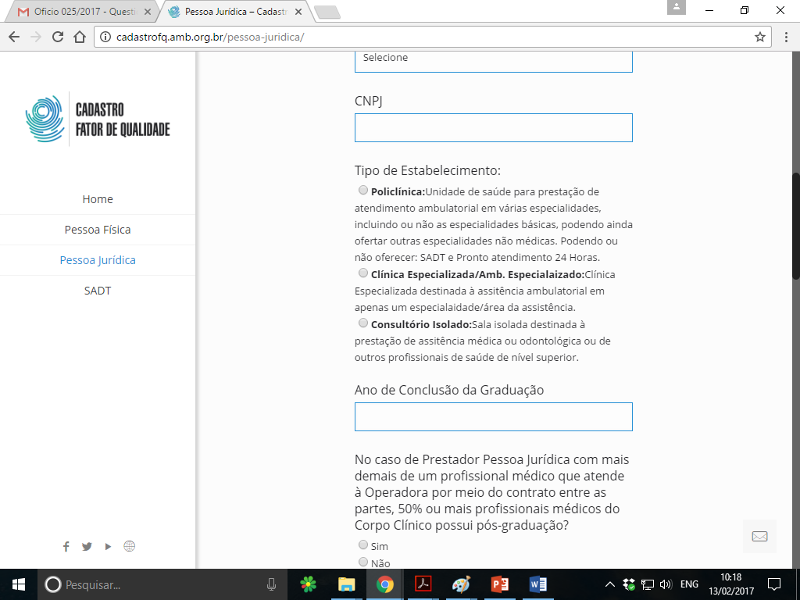

Slide 10
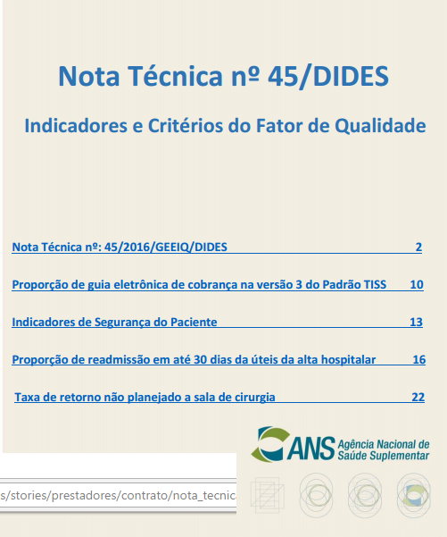

Slide 11
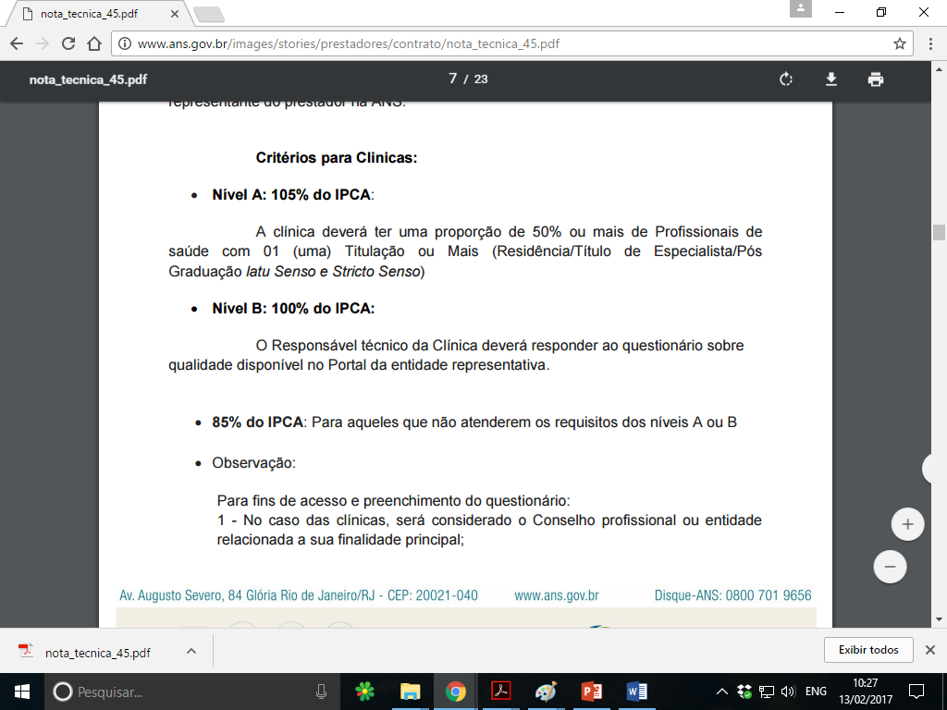

Slide 12
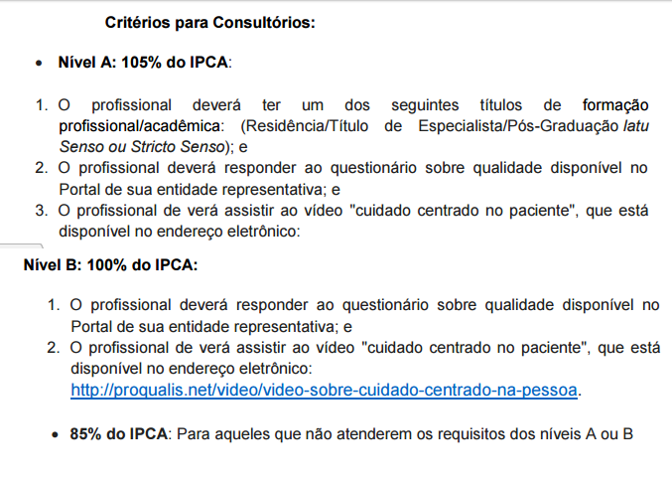

Slide 13
Conclusão
Prestadores PF ou PJ devem estar atentos e revisar tosos os contratos
Cuidado com cláusulas de reajuste com submúltiplos de IPCA
Tudo aquilo que ficar acordado não sofrerá influencia do FQ
Preencham o FQ com informações precisas no site da AMB que este so trará benefícios em negociações futuras

